Slide 1
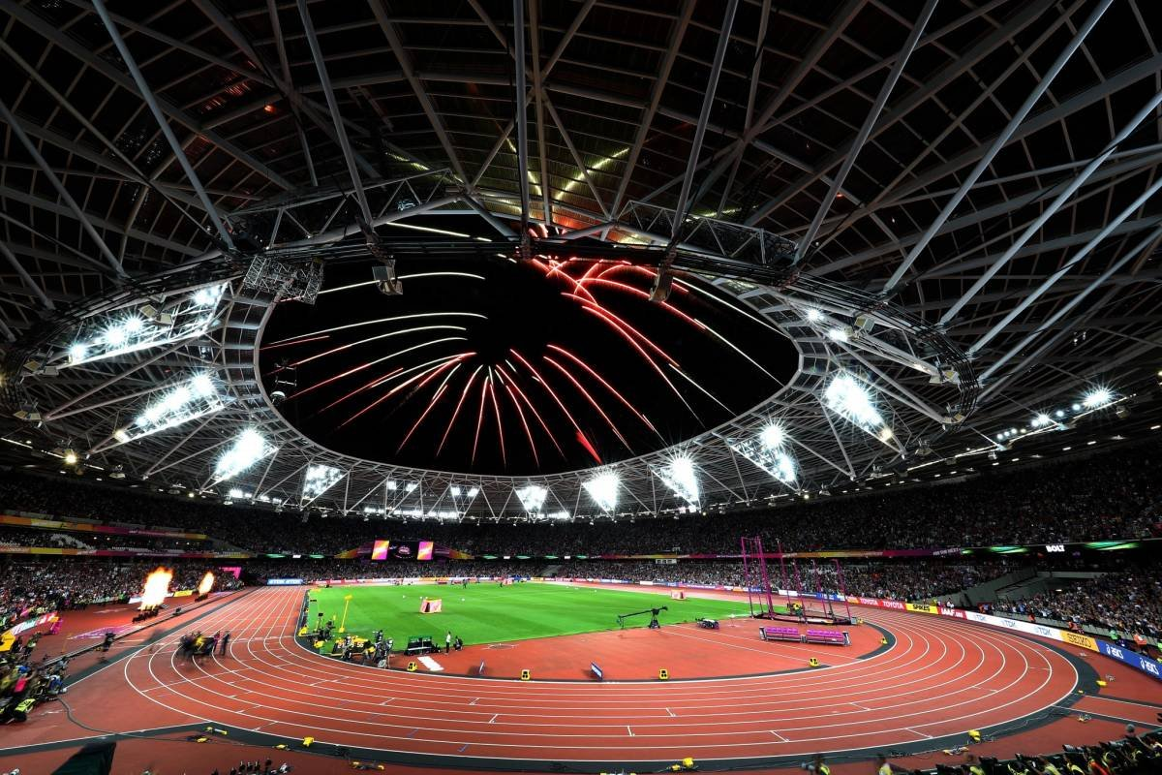
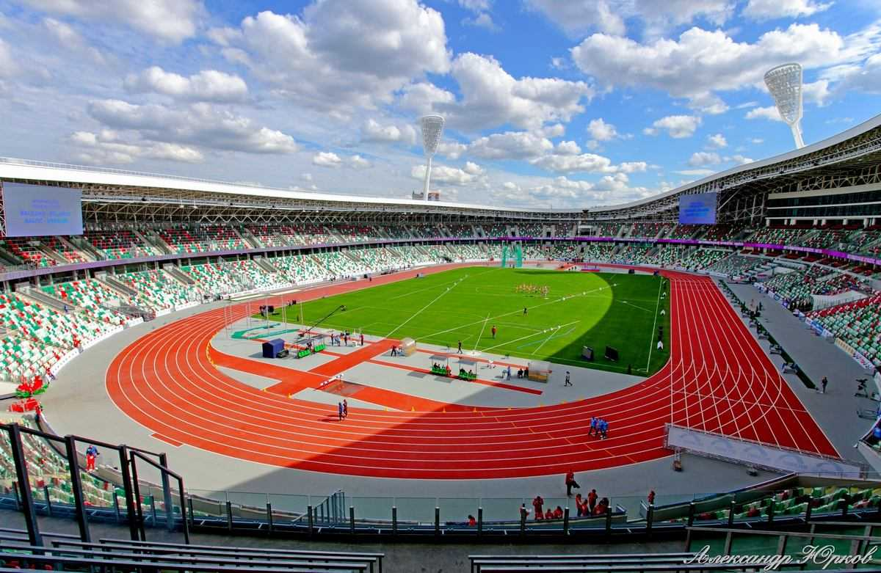
МИНИСТЕРСТВО СПОРТА РОССИЙСКОЙ ФЕДЕРАЦИИ ФГБОУ ВО «Волгоградская государственная академия физической культуры»
«Спортивные сооружения и экипировка в легкой атлетике»
Работу выполнил КУЗЯКОВ ИВАН СЕРГЕЕВИЧ студент 301 группы Научный руководитель: Лущик И.В.,доцент кафедры ТиТФКиС
Абдрахманова И.в., доцент кафедры титфкис
Волгоград 2024 г.

Slide 2
Введение
Спортивные сооружения играют важную роль в развитии спорта и физической активности. Они предоставляют спортсменам и любителям возможность заниматься физическими упражнениями, тренироваться и соревноваться в комфортных условиях.
Введение современных технологий и инноваций в строительство спортивных сооружений позволяет создавать современные и функциональные объекты, способствующие развитию спорта и повышению уровня подготовки спортсменов.
В данном контексте важно учитывать потребности и требования спортсменов, тренеров, организаторов соревнований и зрителей при планировании и строительстве спортивных сооружений. В результате создается среда, которая способствует развитию спорта, здорового образа жизни и активного времяпровождения.

Slide 3
1.Спортивные сооружения в легкой атлетике
яма с песком для прыжка в длину и тройного прыжка
сектор для метания диска и молота;
круговая беговая дорожка на 400 м: на 8 полос по 1,22 м, радиус бровки 36,5 м, расстояние между центрами М1 и М2 - 84,39 м
сектор для прыжка с шестом
сектор для толкания ядра
сектор для прыжка в высоту
сектор для метания копья
сектор для метания копья
прямая беговая дорожка на 110 м на 8 полос по 1,22 м
яма с водой для бега с препятствиями внутри сегмента
натуральный газон игрового поля и приземления снарядов;

Slide 4
Схема разметки беговой дорожки
Стандартная ширина дорожки — 1,22 метра с входящими в неё 5 см разметочной линии. Самая короткая внутренняя дорожка имеет длину в 400 метров.
Покрытие беговой дорожки состоит из нескольких слоёв и организуется с учётом коэффициентов трения, упругости и жёсткости.
Для качества укладки и долговечности спортивной системы обязательно должно быть устроено правильное основание — гравий, затем асфальт или бетон. База обязательно грунтуется праймером или смесью из полиуретанового клея со скипидаром.

Slide 5
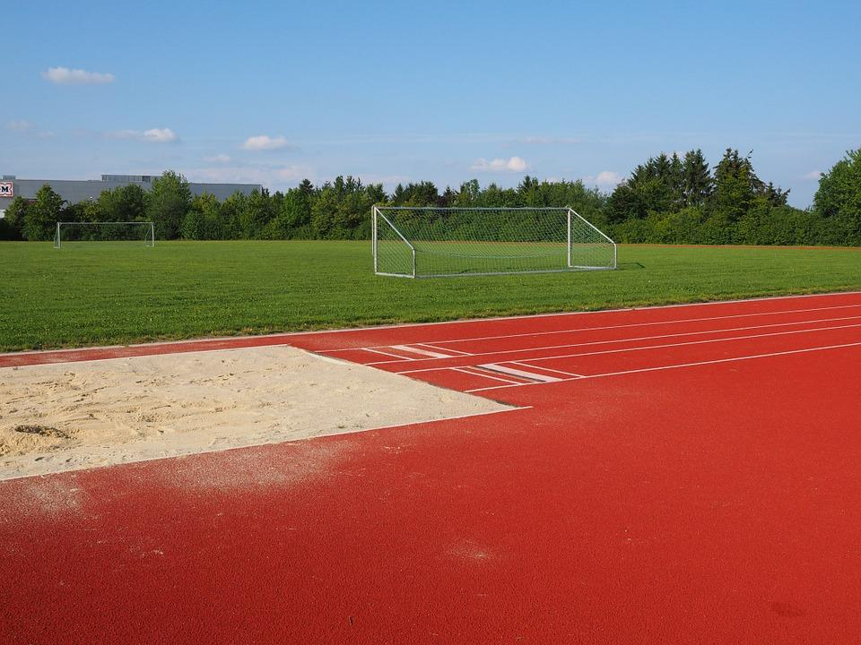
Сектор для прыжка в длину
Край бруска, ближний к яме для приземления, называется линией отталкивания, и от него производится измерение длины прыжка.
Брусок отталкивания белого цвета (длина 1,22 м, ширина 20 см, толщина 10 см)
Сектор состоит из дорожки для разбега (длина не менее 40 м, ширина 1,22 м)

Slide 6
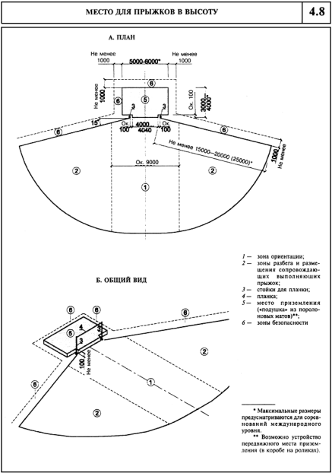
Сектор для прыжков в высоту
Сектор для прыжков в высоту на легкоатлетическом стадионе оснащён полукруглой дорожкой для разбега.
Его параметры радиус — от 20 м и более
Габариты зоны приземления — от 6x4 м.

Slide 7
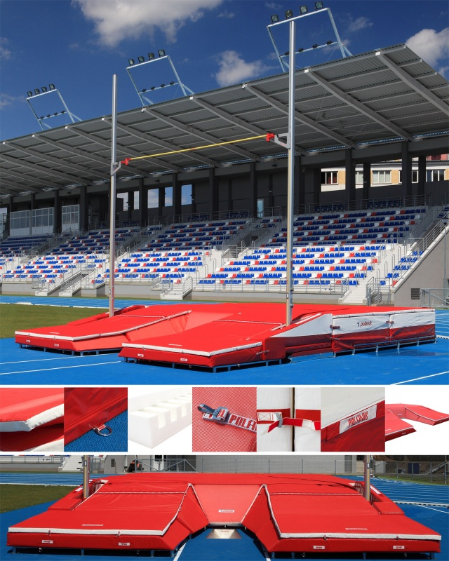
Сектор для прыжков с шестом
Длина дорожки для разбега составляет как минимум 40 м при ширине 1,22 ± 0,01 м
Зона приземления размером не менее 6 × 6 м.
Перед зоной приземления предусматривается углубление для упора шеста

Slide 8
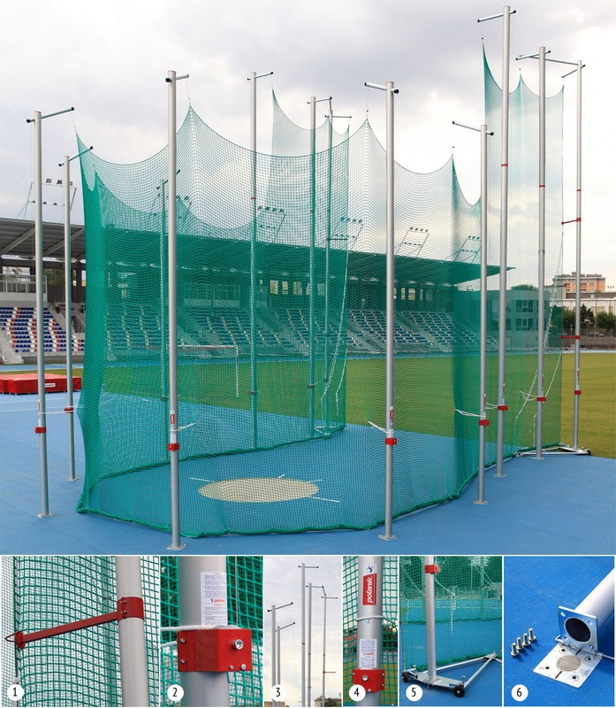
Сектор для метания молота и диска
Защитной сеткой и сектором приземления радиусом 90 м и хордой 54 м. и сектором приземления радиусом 100 м и хордой 50 м.
Сектор для метания молота и диска с кругом диаметром 2,135 ± 0,005 м

Slide 9
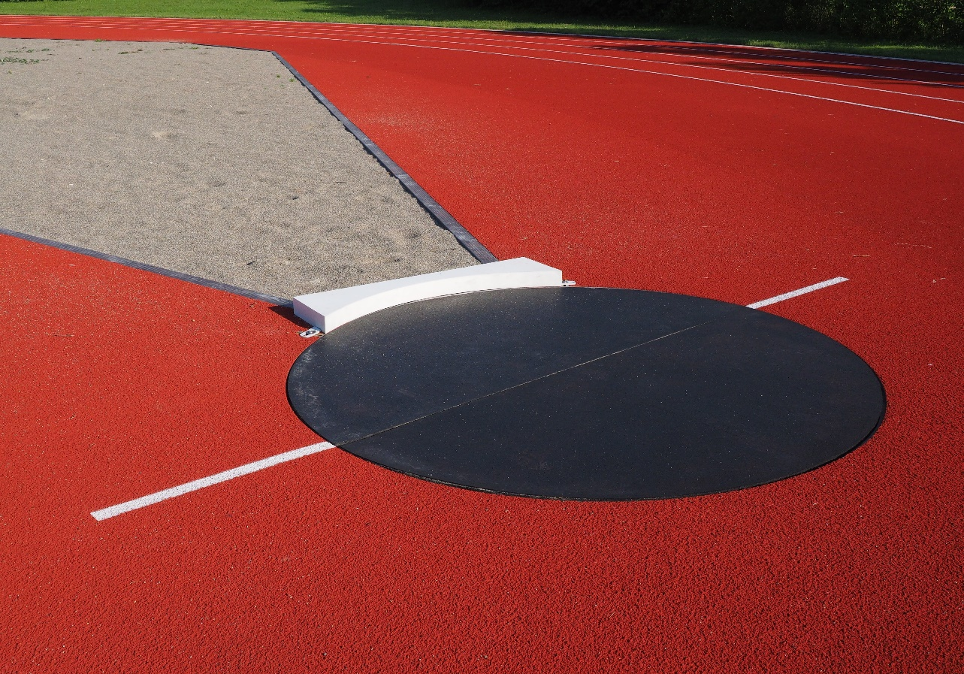
Сектор для толкания ядра
Сектор приземления радиусом 25 м и хордой 15 м.
Упорной планкой размером 1,21 ± 0,01 × 0,112 × 0,10 ± 0,02 м
Сектор для толкания ядра с кругом диаметром 2,135 ± 0,005 м

Slide 10
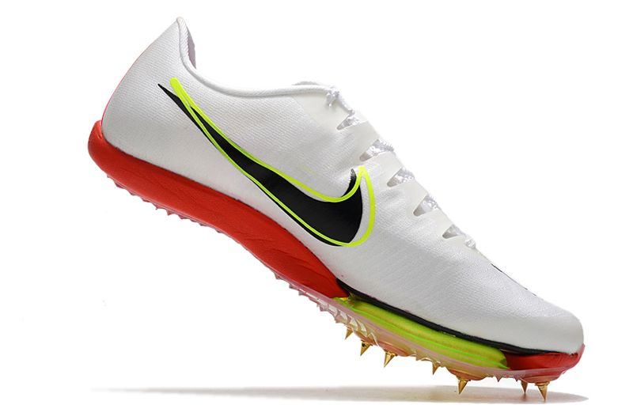
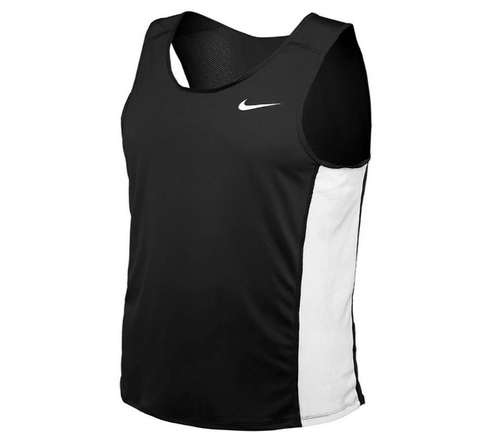
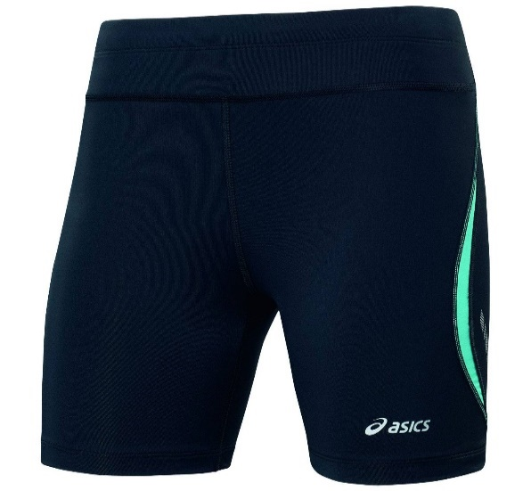
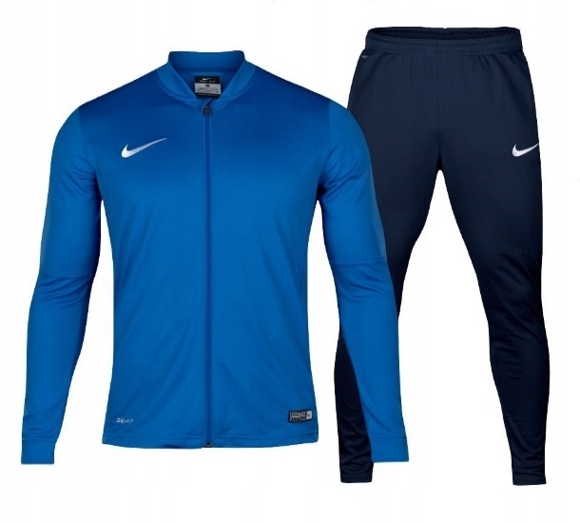
Экипировка в легкой атлетике
Экипировка атлета
шиповки
майка
шорты
костюм

Slide 11
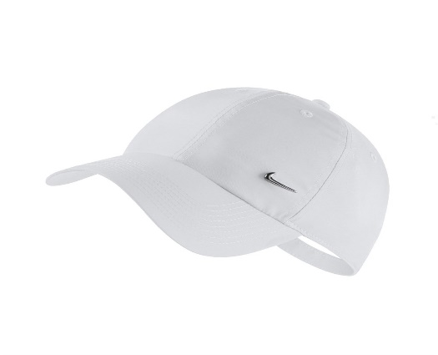
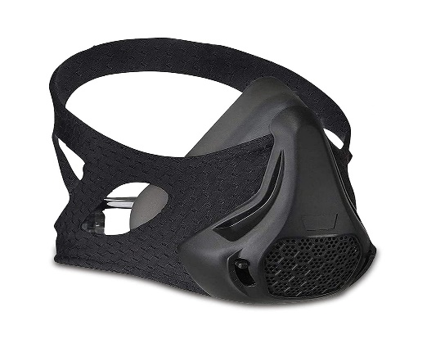
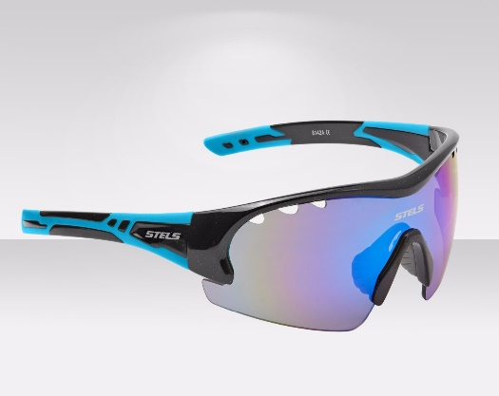
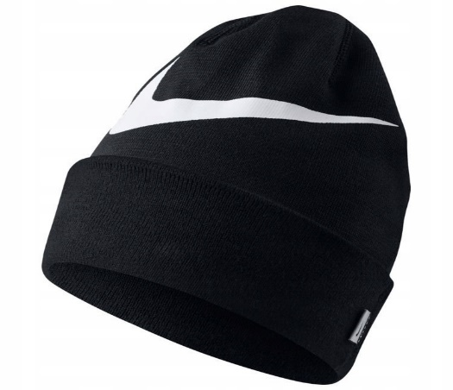
Экипировка в легкой атлетике
Другая экипировка
кепка
маска
спортивные очки
перчатки
шапка
повязка для волос

Slide 12
Спасибо за внимание!

